Slide 1
SCRATCHML
René Ivančák
Evolúcia softvérových systémov
2024

Slide 2
O projekte
Python knižnica, ktorá pomáha pochopiť strojové učenie pomocou rôznych algoritmov
Aktuálny počet commitov 129
114 po MR
105 pri vybraní projektu
Počet riadkov kódu na začiatku: 10274
Fork > Renkooo/scratchml at feature/svm

Slide 3
Issue
Implement the SVC algorithm (SVM for classification task)
Je úloha triviálna ? -> Nie
Nevyskytli sa žiadne problémy
15 hodín
+595 -2
8.10.2024 (zápis do Moodlu)
12.11.2024 vytvorenie requestu
7dní oneskorenie
28.11.2024 (merged)

Slide 4
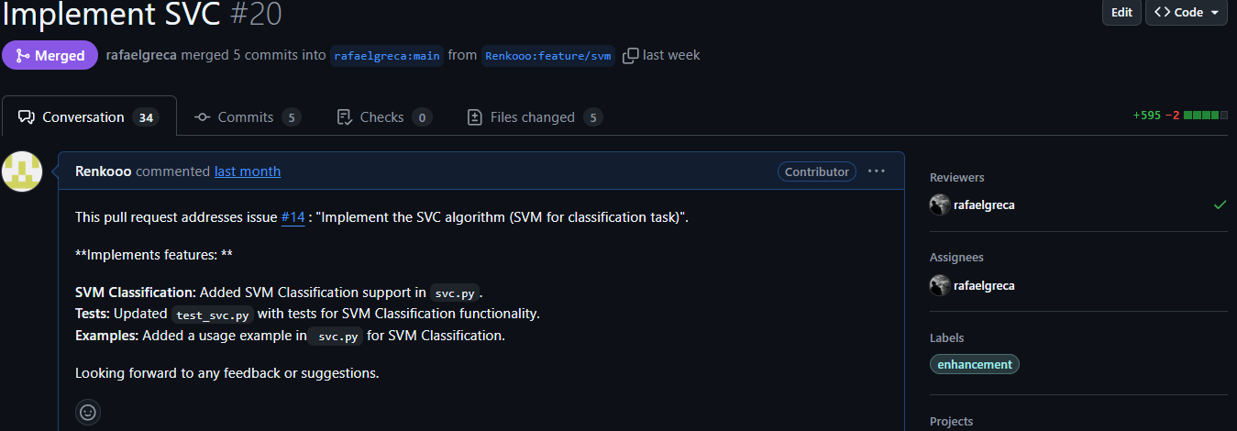

Slide 5
Jednotkové testy
scratchml/activations.py
scratchml/encoders.py
scratchml/models/decision_tree.py
tests/activations/test_elu.py
tests/activations/test_leaky_relu.py
tests/activations/test_relu.py
tests/activations/test_selu.py
tests/activations/test_sigmoid.py
tests/activations/test_softmax.py
tests/activations/test_softplus.py
tests/activations/test_tanh.py
tests/encoders/test_one_hot_encoder.py
tests/models/test_decision_tree.py
tests/models/test_svc.py
83% > 85%
44 pridaných testov, 3 upravené funkcie

Slide 6
Jednotkové testy - MOCK
def test_with_mock(self):
from unittest.mock import patch
X = np.array([[1]])
with patch('scratchml.models.perceptron.Perceptron.predict') as mock_predict:
mock_predict.return_value = np.array([[1]])
model = Perceptron()
pred = model.predict(X)
assert_equal(pred, np.array([[1]]))

Slide 7
Profilácia
Typ: časová profilácia
Nástroj: cProfile, snakeviz
Bottleneck model: Decision Tree
Bottleneck funkcia: _calculate_information_gain
Zmena: prepočet rodičovského volania, ošetrenie nulových hodnôt
945s > 845s
~10.5% zlepšenie

Slide 8
DevOps
Pylint
Automatizovaná statická analýza kódu vykonávaná po každej modifikácii zdrojového kódu.
Identifikuje a umožňuje elimináciu potenciálnych chýb ešte pred nasadením do produkčného prostredia.
ci-python-unittest
Automatické spúšťanie unit testov pri každom pushnutí zmien do verzionovacieho systému.
Zaisťuje integritu a zachovanie existujúcej funkcionality pri implementácii nových zmien.
Docker
Generuje Docker image s integrovanými všetkými závislosťami projektu na základe definícií v súbore Dockerfile.
Poskytuje konzistentné a izolované prostredie pre vývoj a testovanie spúšťaním aplikácie v Docker kontajneroch.

Slide 9
Ďakujem za pozornosť

